Slide 1
DEPARTAMENTO DE CIENCIAS DE LA VIDA Y DE LA AGRICULTURA
CARRERA DE INGENIERÍA AGROPECUARIA
TRABAJO DE TITULACIÓN, PREVIO A LA OBTENCIÓN DEL TÍTULO DE INGENIERO AGROPECUARIO
TEMA:
RESPUESTA DE LA PRODUCCIÓN DE PAPA (Solanum tuberosum L.), VAR. SUPER CHOLA, A LA FERTILIZACIÓN CON P Y APLICACIÓN DE MICORRIZAS ARBUSCULARES EN SAN ROQUE, IMBABURA
AUTOR: CASTRILLÓN DUEÑAS, ALEXANDER PATRICIO
DIRECTOR: M.Sc. BASANTES MORALES, EMILIO RODRIGO
SANGOLQUÍ
2020

Slide 2
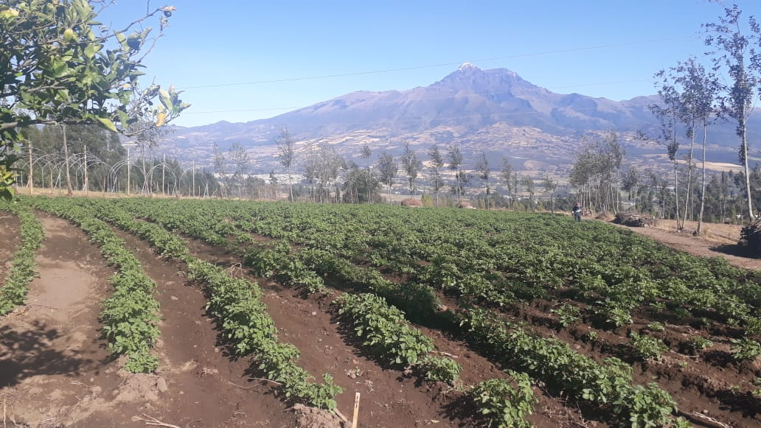
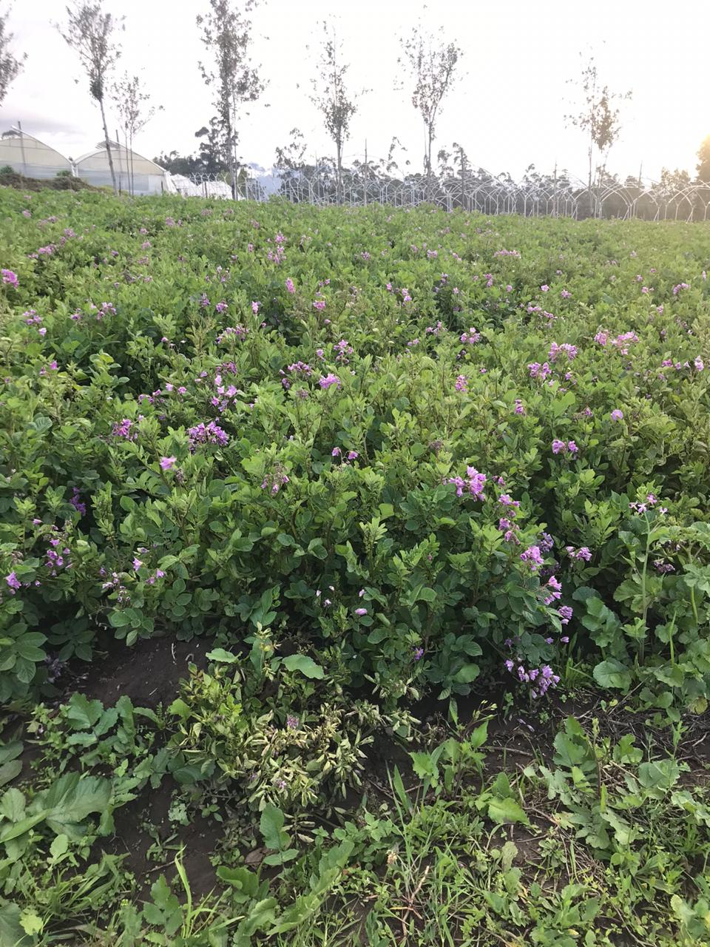
Contenido
1. Introducción
2. Objetivos
3. Metodología
5. Conclusiones y Recomendaciones
4. Resultados

Slide 3
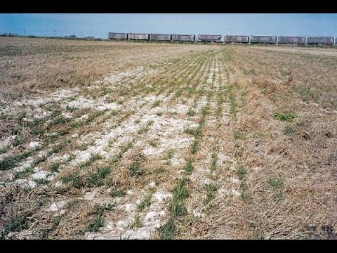
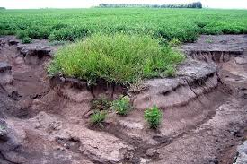
Introducción
DEGRADACIÓN DEL SUELO
Factores ambientales
Labores antropogénicas
Pérdida de la fertilidad del suelo
Problemas físicos
Pérdida de la capa arable
Estructura del suelo
Compactación
Retención de agua
Problemas Químicos
Salinidad
pH
Toxicidad del suelo
Contaminación del agua
Notes:
CES - Consejo de Educación Superior

Slide 4
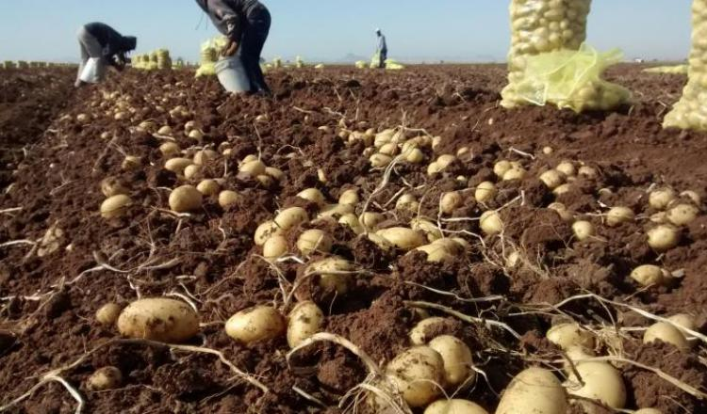
Introducción
CONSERVACIÓN DEL SUELO
Alternativas tecnológicas
Fertilización
Labores del cultivo
AGRICULTURA SUSTENTABLE
HFMA
Nutrición
Características del suelo
Agua
Antagonismo
Fertilización
Balanceada
Alta producción
Análisis de suelo

Slide 5
Problema
Requerimientos nutricionales
Análisis de suelo
Fertilizantes
Fijación de elementos
Labores del cultivo
Baja producción
Degradación del suelo
Contaminación
Altos costos
Toxicidad del suelo
CAUSAS
EFECTOS

Slide 6
Objetivos
General
Evaluar la respuesta de la producción de papa, Var. Super Chola a la fertilización con P y aplicación de micorrizas arbusculares en San Roque, Imbabura.
Específicos
Evaluar el efecto de la fertilización con P y la aplicación de micorrizas en el contenido foliar de nutrientes del cultivo.
Determinar el contenido de nutrientes en el tubérculo por efecto de la fertilización con P y la aplicación de micorrizas.
Analizar la respuesta productiva de la papa a la fertilización con P y a la aplicación de micorrizas arbusculares.
Realizar un análisis económico de los tratamientos
Notes:
Con el afán de agilitar los procesos que conlleva el registro de asistencia de profesores y alumnos de la Unidad de Gestión de Postgrados de la Universidad de las Fuerzas Armadas - ESPE, se desarrollará e implantará un sistema que cumpla con los requisitos funcionales expuestos por el usuario a fin de que se dé una solución óptima que facilite el trabajo del personal involucrado en el manejo del sistema.
Los resultados producidos al utilizar esta herramienta web será prácticamente la reducción de tiempo y recursos.

Slide 7
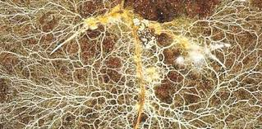
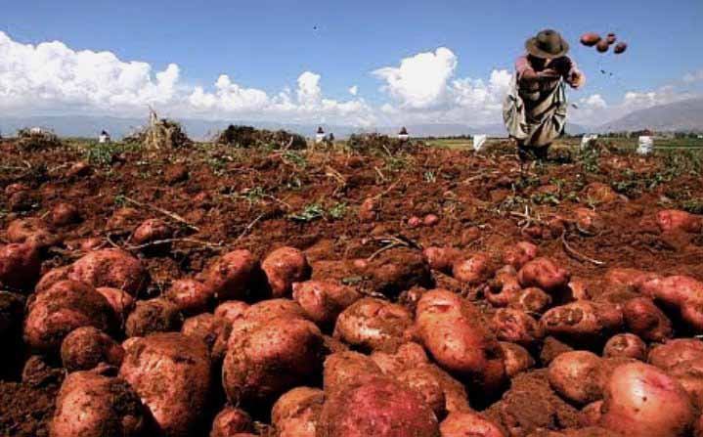
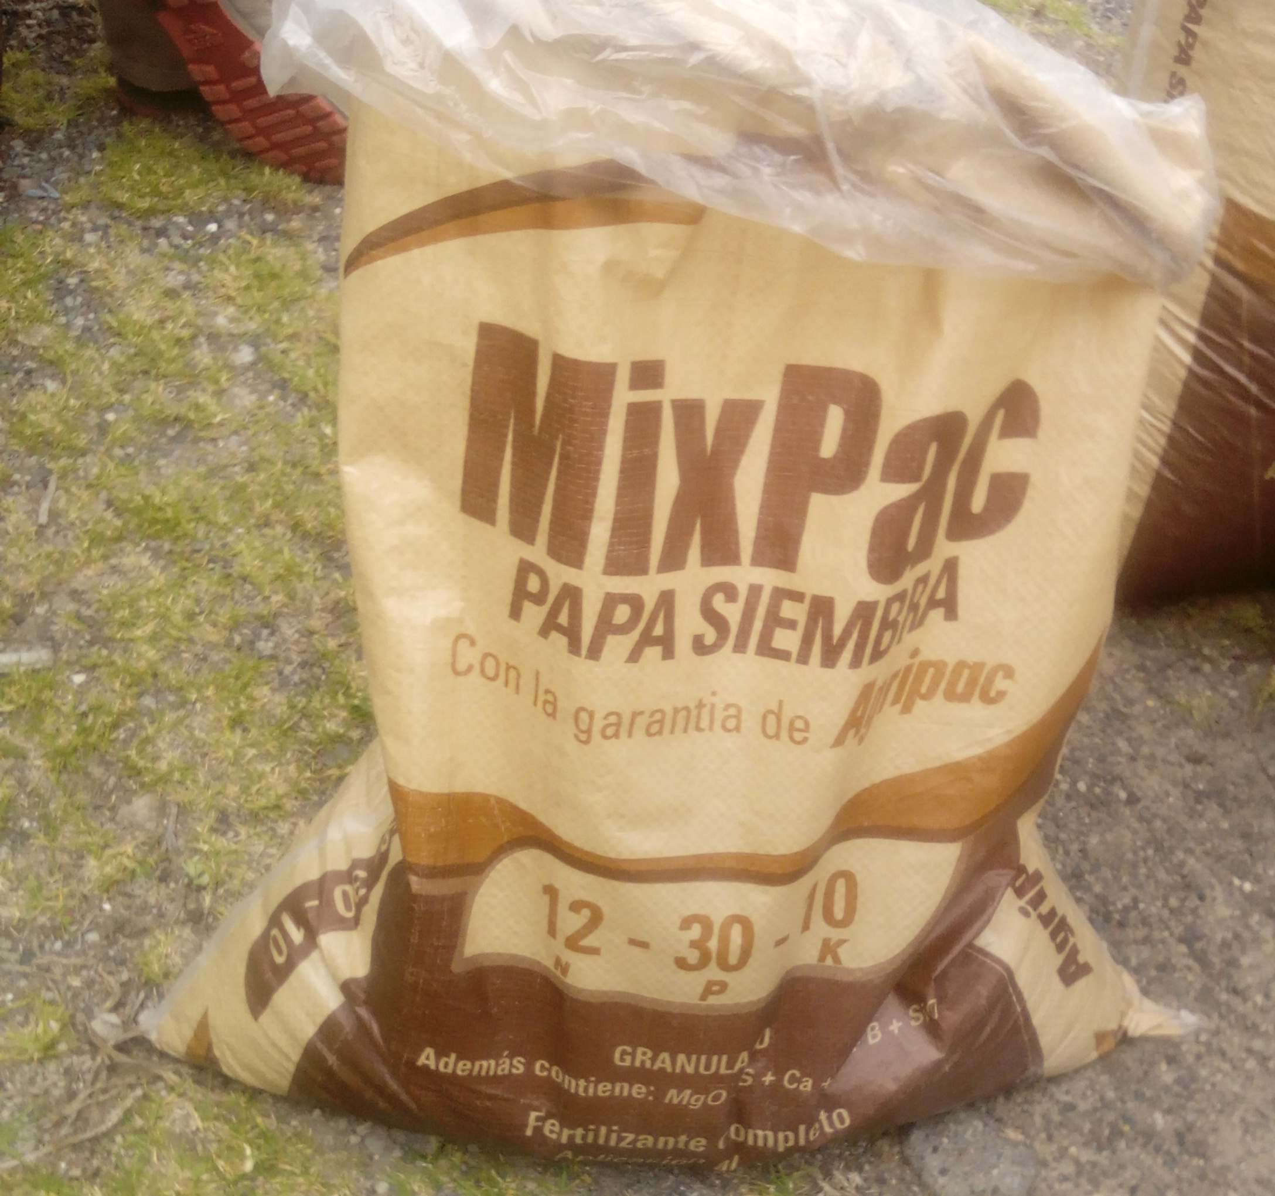
Justificación
SUSTENTABILIDAD
Mejorar la productividad de la papa.
Aprovechar ventajas de los HFMA
Mejorar la economía del agricultor.
Apropiado uso de fertilizantes
Uso del análisis de suelos
Fórmulas balanceadas de fertilización

Slide 8
Marco Teórico
La Papa
Requerimientos del cultivo
El Fósforo
Hongos Formadores de Micorrizas
El P y la calidad de la papa
Importancia en los cultivos
Etapas de desarrollo
Efecto de la fertilización
Inoculante de hongos
Importancia
Fertilización
Desarrollo y crecimiento
Importancia
Notes:
El alcance del proyecto viene dado por la creación de un sistema Informático para la Unidad de Postgrados que automatizará y atenderá los siguientes procesos:
Proceso Administrativo - Recursos Humanos
El sistema administrará los datos de los alumnos y profesores de la Unidad de Gestión de Postgrados, esto permitirá manejar y controlar la asistencia
de los mismos.
Proceso Administrativo - Seguridad
Como apoyo para el proceso mencionado anteriormente el sistema incluirá el módulo de seguridad permitiéndonos el manejo de usuario, perfiles y asignación de permisos para garantizar el acceso, seguridad y veracidad de toda la información del sistema.
Reportes
Los datos almacenados en un repositorio de datos son mucho más importantes cuando el sistema es capaz de realizar reportes, por tal motivo, para todos los procesos, el sistema permitirá generar los principales reportes necesitados por el usuario.
Reporte de asistencias de profesores y alumnos.

Slide 9
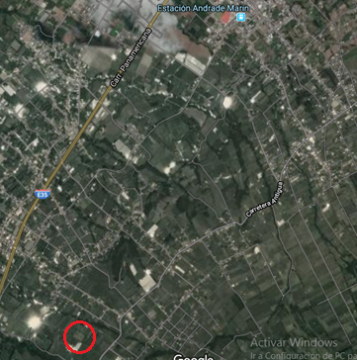
Materiales y Métodos
Ubicación política
Provincia: Imbabura
Cantón: Antonio Ante
Parroquia: San Roque
Sector: El Cerotal
Ubicación ecológica
Altitud: 2650 msnm
Temperatura media: 14 °C
Precipitación anual: 1250 mm
Zona ecológica: Bosque seco Montano Bajo
Región: Seco temperado
ATUNTAQUI
ENSAYO

Slide 10
Materiales
Material Complementario
Agroquímicos (Pesticidas y fungicidas).
Fertilizantes químicos de tipo granular.
Urea 46N
Muriato de K 60K2O
Sulfato de magnesio (KIESERITA) 25MgO-20S
Sulfato de K 52K₂O
Nitrato de Ca 15N-25CaO
Nitrato de amonio 34N
Sulfato de zinc pentahidratado 12S-25Zn
Bórax pentahidratado 15B
Material Experimental
Semilla V. Super chola
HFMA
Fosfato diamónico

Slide 11
Manejo del Cultivo
Preparación del suelo
Arado.
Pase de la rastra.
Surcado.
Siembra Julio 2019 – Cosecha diciembre 2019.
La inoculación de micorrizas se hizo el día de la siembra.
Controles fitosanitarios
Fertilización
Labores del cultivo
Riego
Retape
Aporques
Toma de muestras

Slide 12
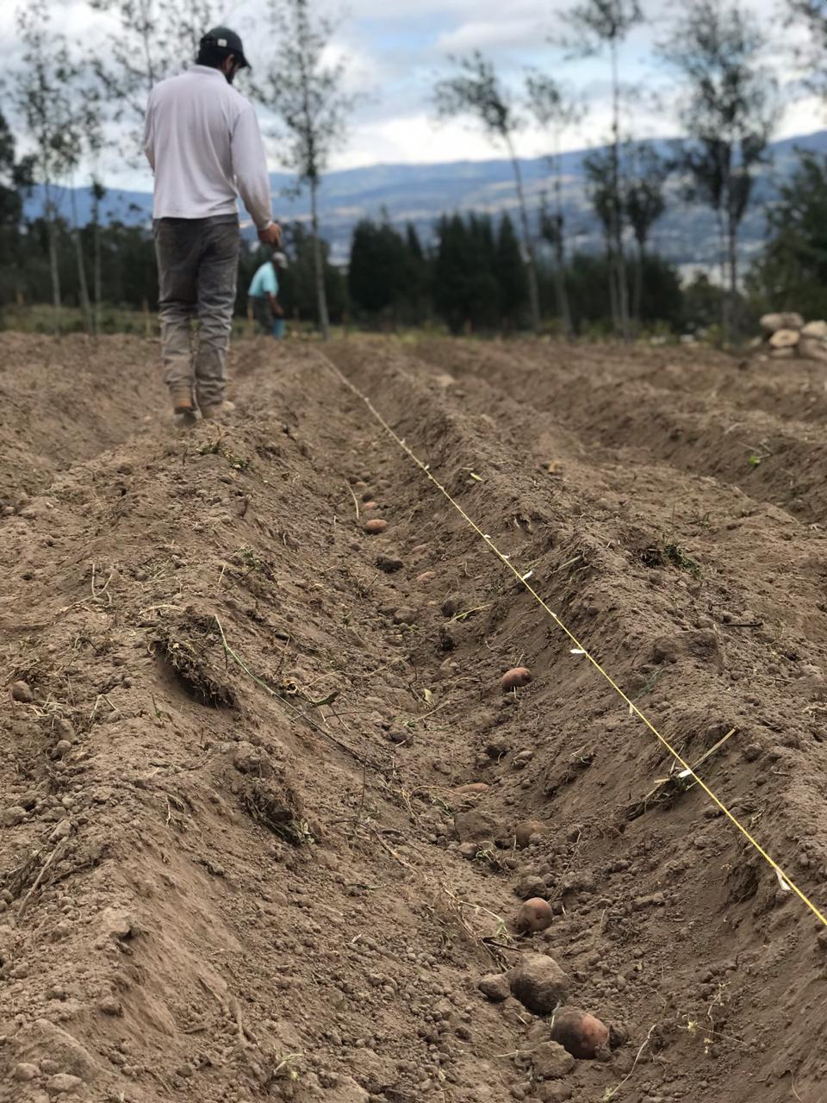
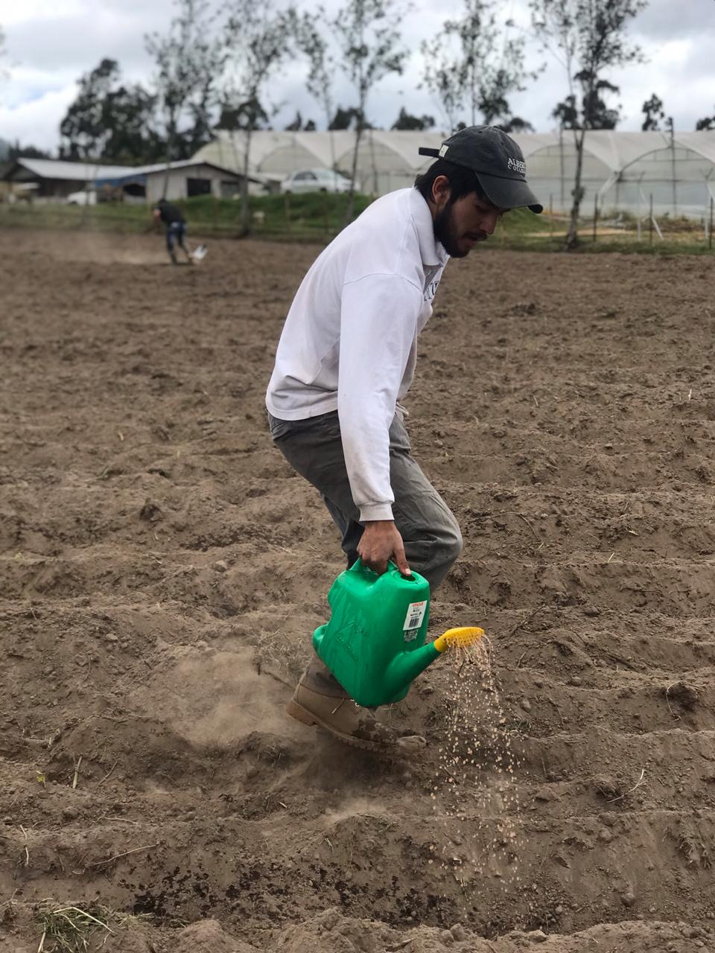
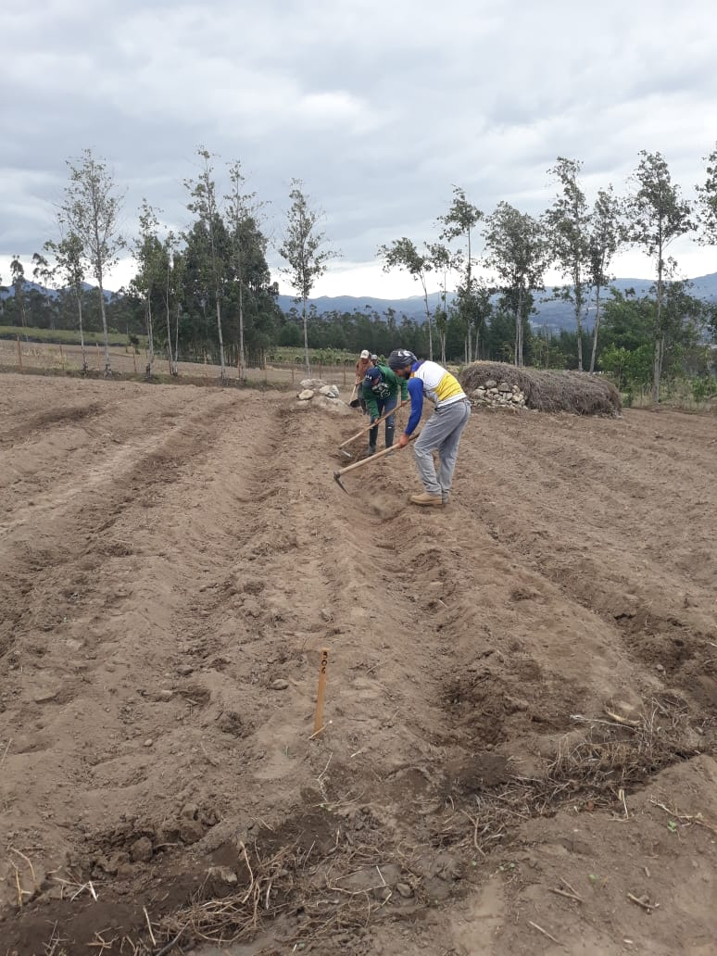
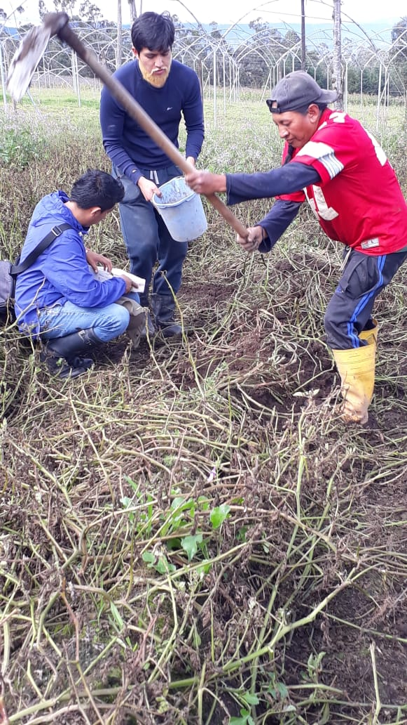
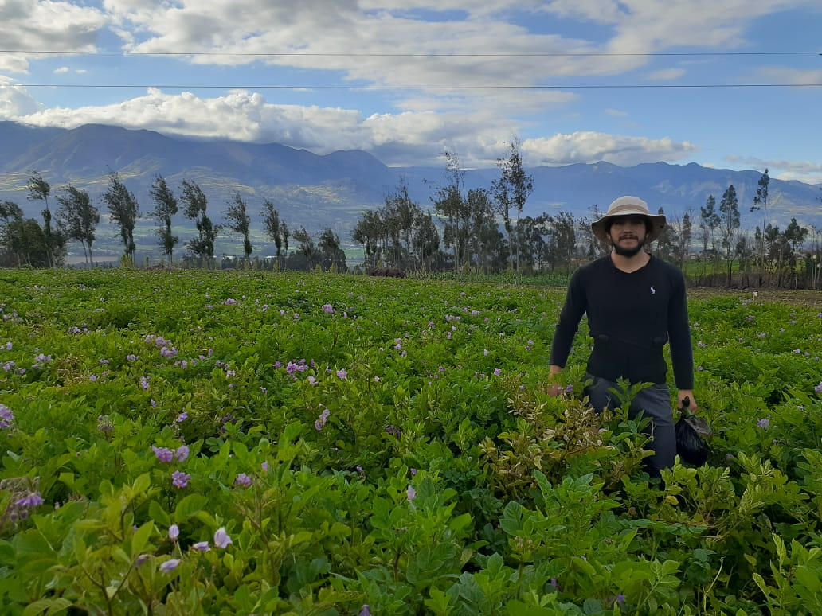
Manejo del Cultivo

Slide 13
Diseño experimental
Tratamientos
Croquis experimental

Slide 14
Análisis Estadístico
Paquete estadístico SAS^{9.3}
Análisis de la varianza (ANDEVA)
Los tratamientos de P y micorrizas se consideraron fijos, mientras que los bloques fueron aleatorios
Para identificar diferencias entre tratamientos se utilizó DIFF (diferencia mínima significativa – DMS) en PROC MIXED.
Las diferencias se consideraron significativas cuando p ≤ 0.10.
Se determinaron correlaciones con el procedimiento PROC CORR de SAS9.3.

Slide 15
Análisis Económico
Se realizó el cálculo de la relación beneficio/costo para determinar la mejor utilidad neta entre los tratamientos
Se usó el precio promedio de 350 dólares/t en los mercados para el año 2019 (SIPA, 2019).
Se estableció el costo de los fertilizantes, mano de obra, productos fitosanitarios, entre otros. Este costo fue de aproximadamente 4000 dólares/ha.
Se añadió el costo de el producto micorrícico aplicado.

Slide 16
Resultados y Discusión

Slide 17
Resultados y Discusión
Condiciones climáticas

Slide 18
Resultados y Discusión
Análisis Inicial de Suelo

Slide 19
Resultados y Discusión
Desarrollo del Cultivo
.
.
.
.
.

Slide 20
Resultados y Discusión
Análisis Foliar

Slide 21
Resultados y Discusión
Producción

Slide 22
Resultados y Discusión
Análisis de tubérculos

Slide 23
Resultados y Discusión
Calidad de Fritura
Fuente: Mendoza, Dejmek & Aguilera (2007).

Slide 24
Resultados y Discusión
Análisis de Correlaciones

Slide 25
Resultados y Discusión
Evaluación Económica

Slide 26
Conclusiones y Recomendaciones
Conclusiones
La poca respuesta productiva puede deberse a que el inoculo seleccionado no contuvo propágulos que se acoplaran a la papa
No se encontró un efecto significativo en el contenido foliar de nutrientes
Se estableció la acumulación de nutrientes en el tubérculo donde la mayoría de nutrientes en el tubérculo se encontraron dentro del rango óptimo. por lo que existió una buena asimilación y translocación de nutrientes El N, P y Ca tuvieron una mayor concentración en los tubérculos de las parcelas sin inoculación de micorrizas, lo que sugiere que se presentó competencia entre los HFMA del suelo y los inoculados en la siembra.
Los tratamientos 2 (micorrizas + 90 kg/ha de P) y 4 (70 kg/ha de P sin micorrizas) generaron la mejor utilidad neta en esta investigación de 2854,34 y 2777,22 dólares/ha respectivamente.
El análisis exploratorio indico que la papa producida en este ensayo no presento buena calidad en el proceso de industrialización en hojuelas.

Slide 27
Conclusiones y Recomendaciones
Recomendaciones
Buscar alternativas al control químico de plagas y enfermedades porque la aplicación de fungicidas afecta directamente a las micorrizas presentes en el suelo.
Analizar la población autóctona de micorrizas en el suelo porque esta puede influir en el desarrollo y los resultados del inoculo aplicado.

Slide 28
Gracias

